Slide 1
혼자라고 생각말기
201600276 박유승
201600286 이보근
201600291 이재희
201600294 임승호

Slide 2
발표 순서
개요
작품 소개
사용한 프로그램/하드웨어
작품 시연
마무리

Slide 3
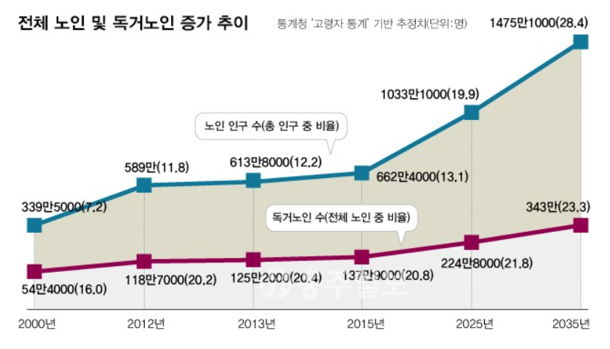
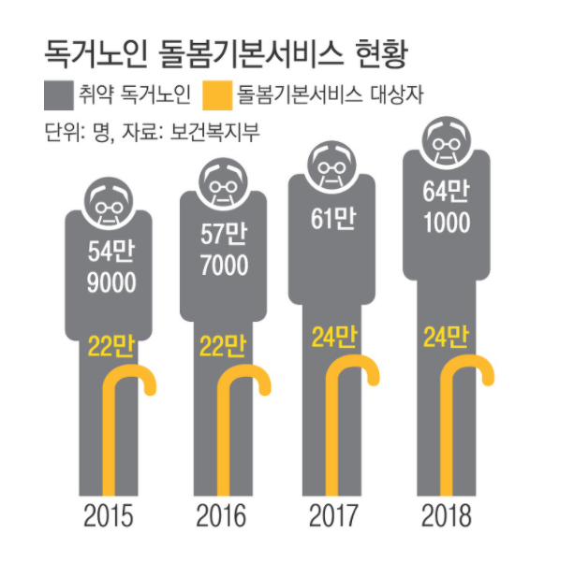
개요
Notes:
독거누인의 추이 / 돌봄 서비스시설 부족함

Slide 4
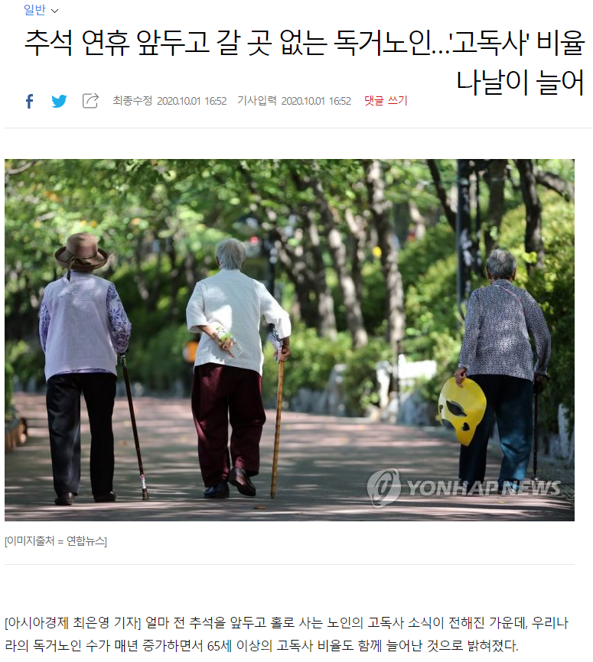
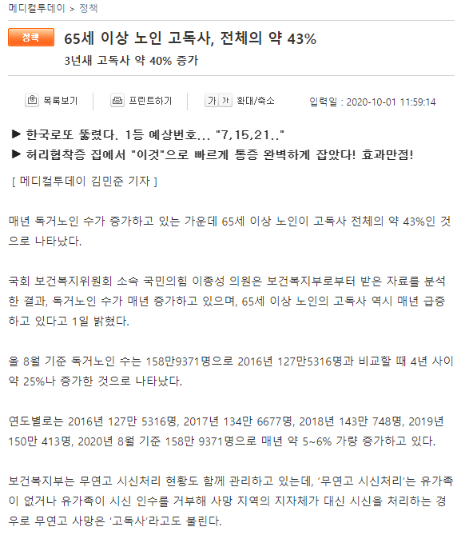
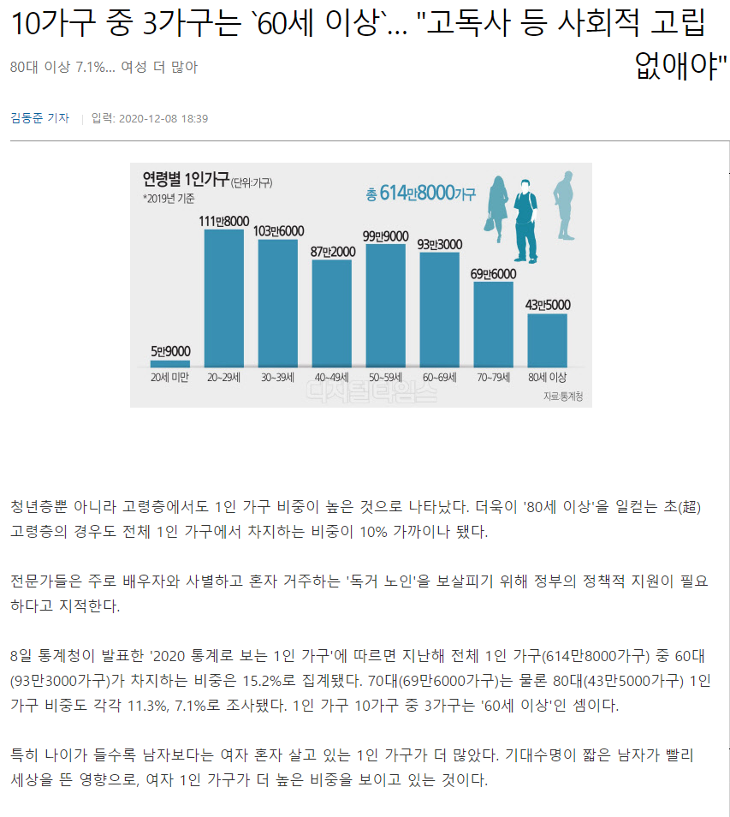
Notes:
개요 -> 노인의 고독사 점점 많다는 걸 알려줌

Slide 5
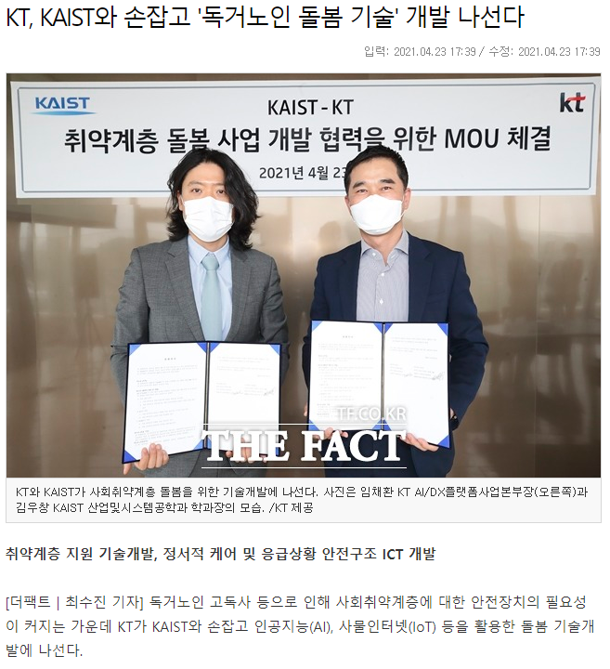
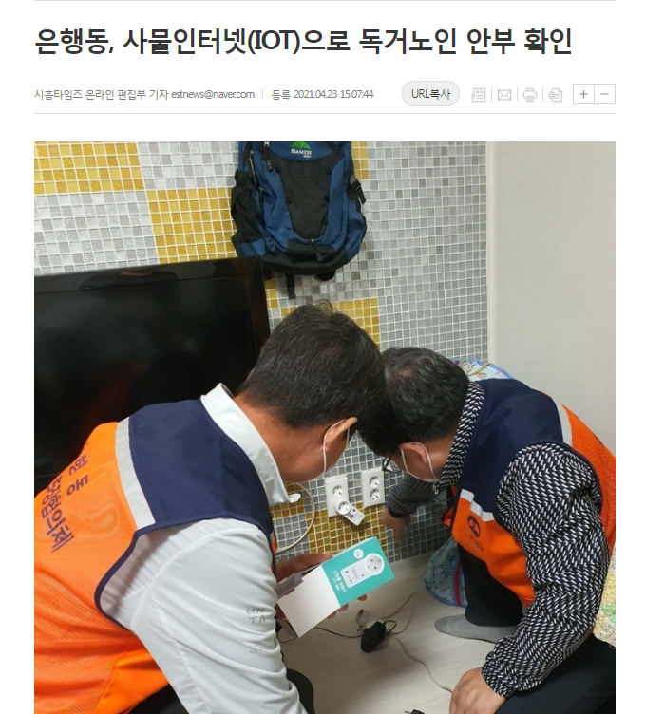
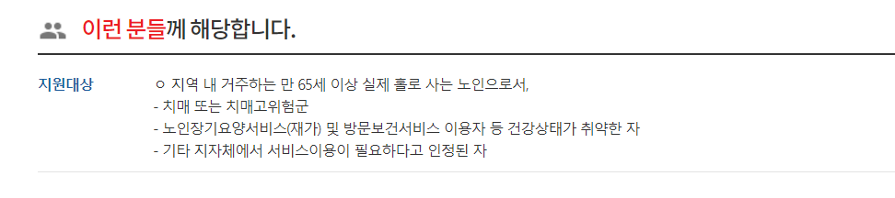
Notes:
정부에서도 독거노인에게 관심을 가질만큼 사회적 문제로 대두되고 있다. 그래서 우리도 만들라고한다~
개요 끝

Slide 6
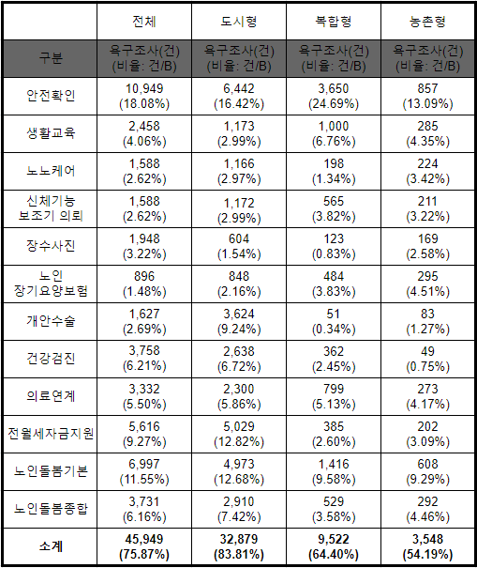
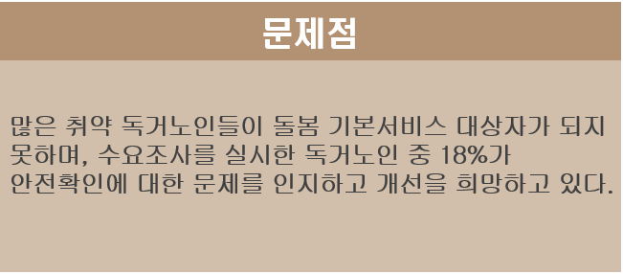
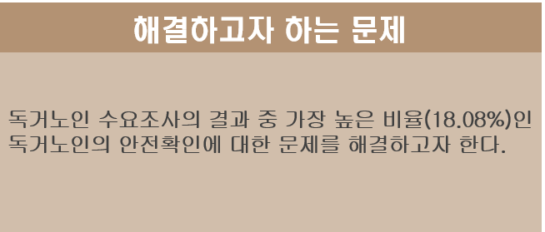
해결하고자 하는 문제
출처 : 경기복지재단
Notes:
해결하고자 하는 문제~

Slide 7
작품 소개
Notes:
작품소개 시작~

Slide 8
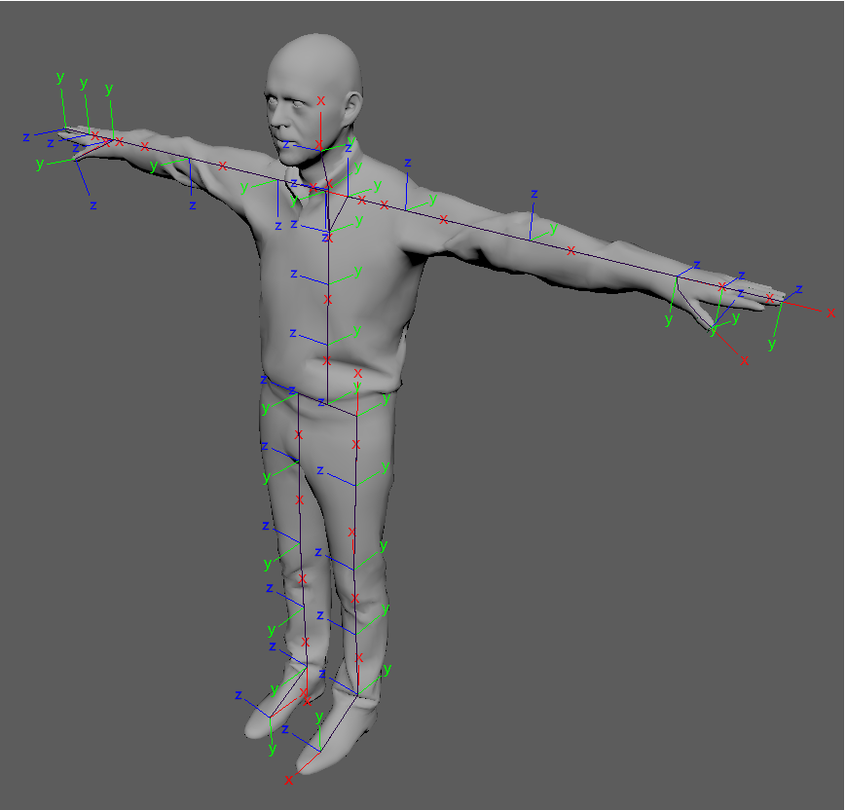
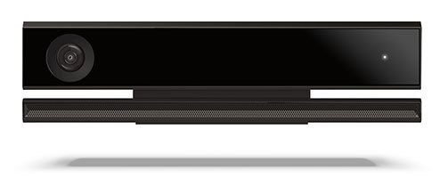
Notes:
키넥트의 Body tracking을 이용한 제품

Slide 9

사용한 프로그램/하드웨어
-Visual studio
-open CV
-Kinect V2
Notes:
작품소개 시작

Slide 10
작품 시연
Notes:
작품 시연 시작~

Slide 11
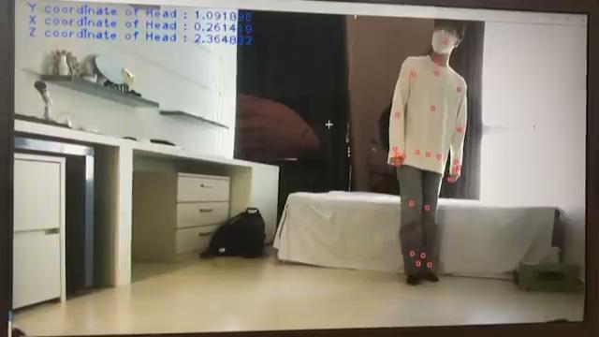

Slide 12
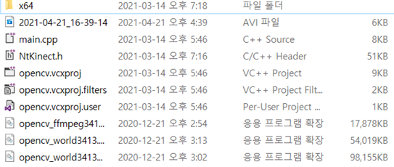
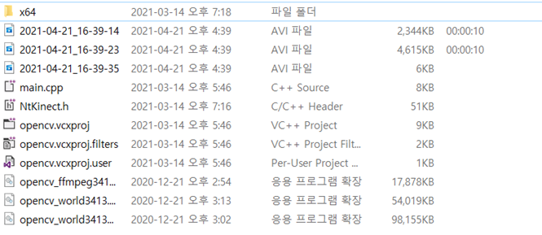
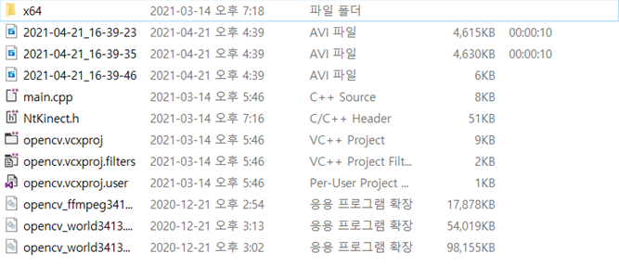
프로그램 실행
첫 번째 영상 삭제완료
Notes:
일상일 때 데이터 삭제 되는거 보여주는 슬라이드

Slide 13
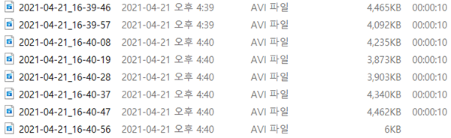
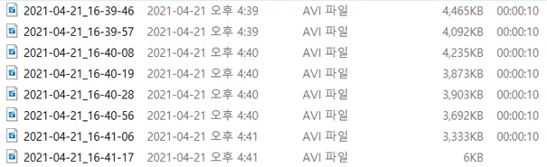
응급감지
변하지않음
다시 처음처럼 진행
Notes:
응급감지가되면 감지된 영상 기준 앞뒤로 20초씩은 삭제를 멈춘다.
그리고 그 다음 부터 다시 저장 시작~

Slide 14
감사합니다

